Slide 1
Махалин Владимир Николаевич
Архивный отдел управления делами Администрации Дмитровского городского округа Московской области
Герой Советского Союза

Slide 2
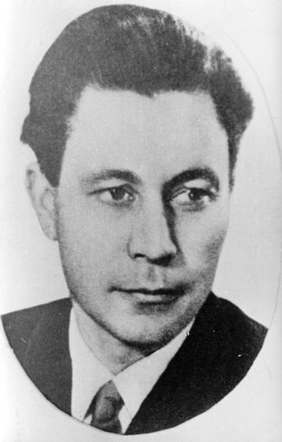
Родился Владимир Николаевич Махалин в Дмитрове в 1921 году в рабочей семье.
В 1937 году Владимир закончил семь классов Дмитровской средней школы №1 и поступил в Московский гидрометеорологический техникум. Учебу успешно совмещал с занятиями в Реутовском, а затем Дмитровском аэроклубах. Но аэроклуб был только началом. В 1938 году группа учлетов, а среди них и Владимир Махалин, была отобрана для обучения летному мастерству в Качинскую авиашколу. После ее окончания Владимир Махалин был оставлен в школе летчиком-инструктором.

Slide 3
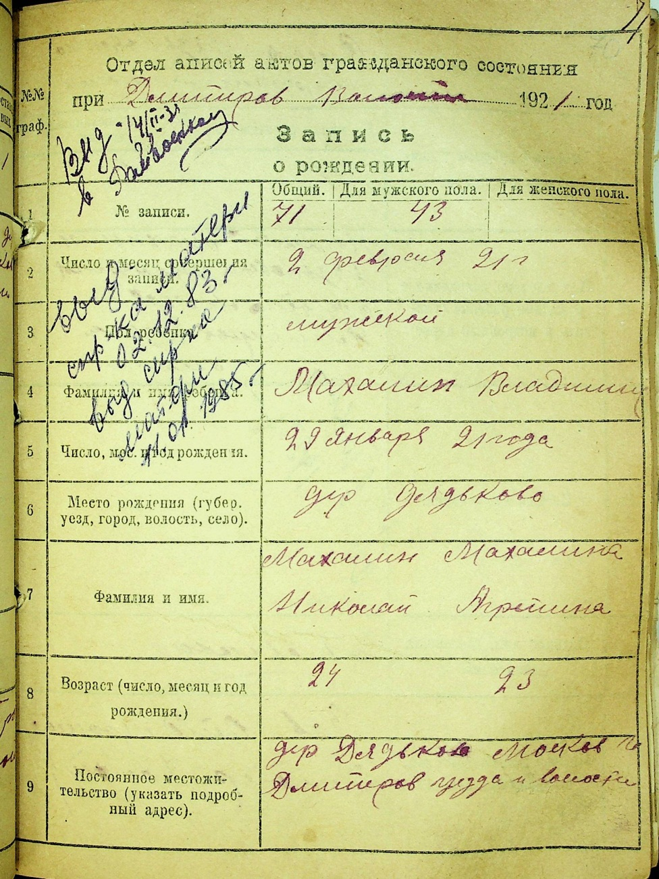
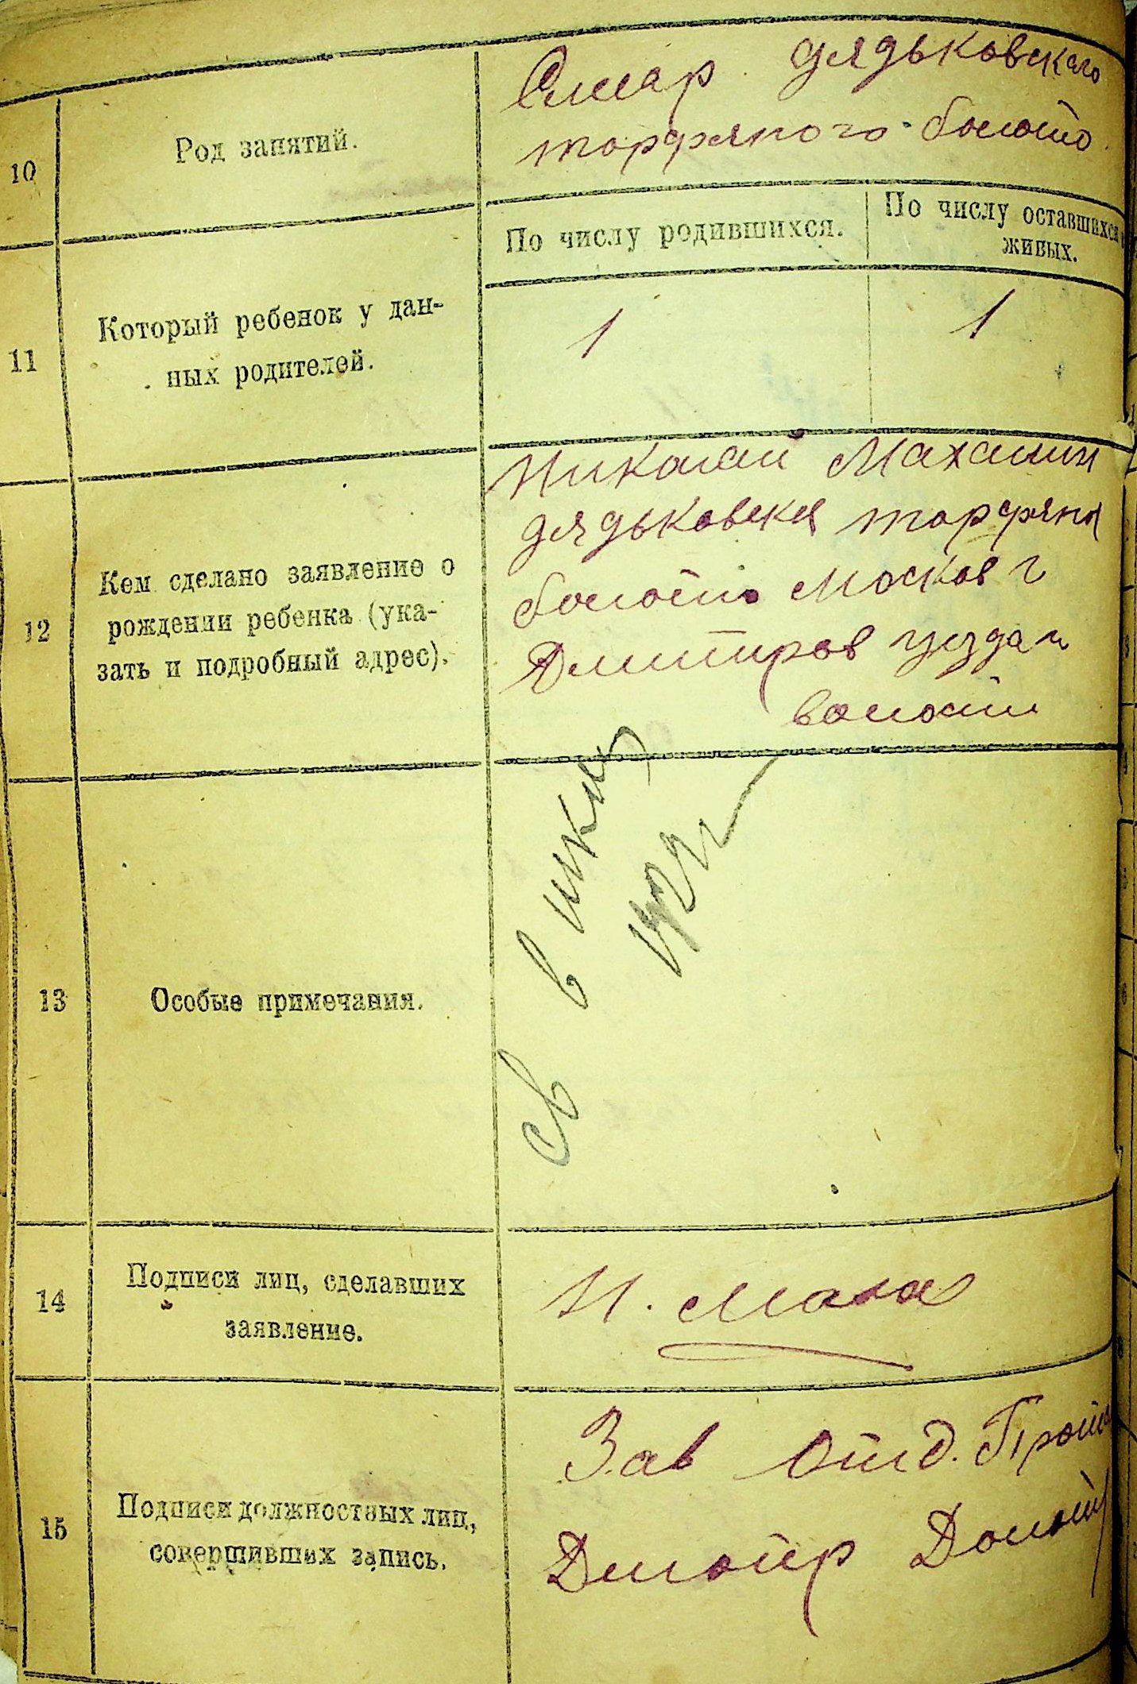
Книга регистрации актов записи о рождении
За 1921 -1922гг.
(Фонд № 252 Дмитровское Управление записи актов гражданского состояния Московской области)

Slide 4
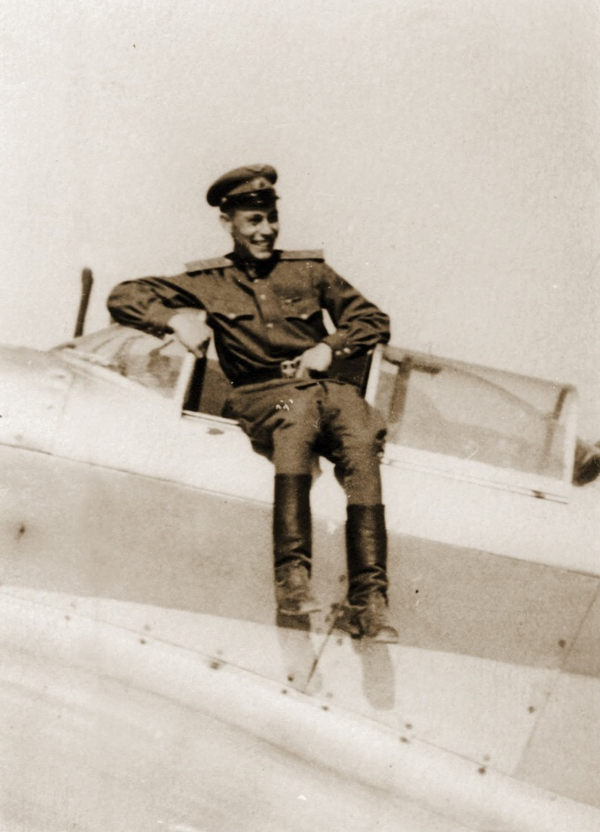
Началась война. Родине нужны были военные летчики, и Владимир Николаевич готовил их. А затем и сам был направлен на фронт. Там он находился всего три месяца, но они были такие боевые, что стоили нескольких лет.
-Наш авиаполк, - рассказывал он потом, - базировался восточнее Курска. В первый день я вылетел на боевое задание ведущим. Наши «Яки» сопровождали штурмовиков, нанесших удар по колонне вражеских танков. На подлете к цели встретились с тремя «мессершмитами». Фашисты то и дело заходили со стороны солнца, пикировали и снова уходили вверх, готовя новую атаку. Вели себя нагло, но нам удалось перехватить инициативу. Снижаясь, я приблизился к хвосту «мессера» и нажал на гашетку, и он упал на землю. После этого боя я понял, как много еще надо учиться, чтобы быть хорошим летчиком.

Slide 5
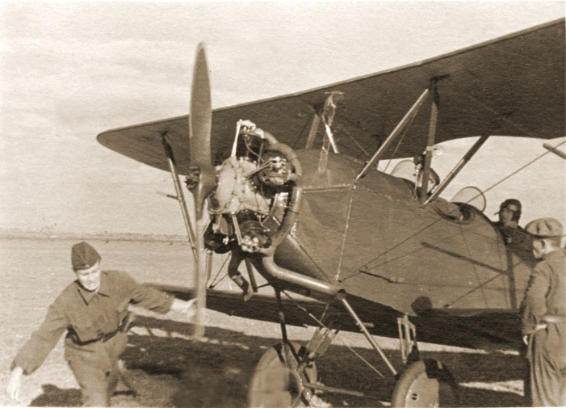
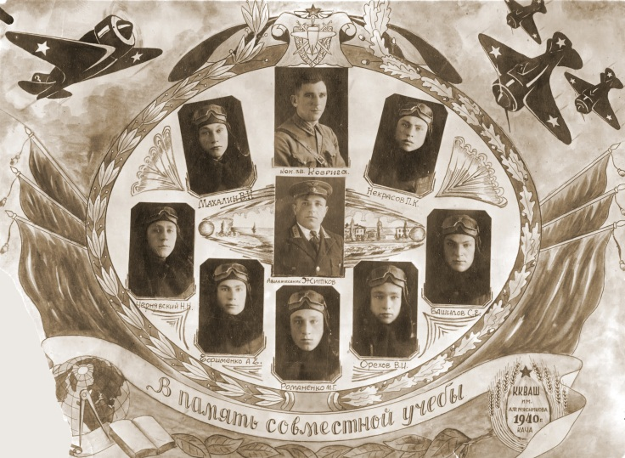
Южнее Кременчуга нами готовилась переправа через Днепр. Как всегда, после захода солнца со стороны противника в небе показалась колонна бомбардировщиков «Хенкель-111». Они шли звеньями. Немецкие летчики уверенно вели свои машины, не ожидая, что русские вступят с ними в ночной бой. Но враги просчитались.
Узнав о приближении стервятников, В. Н. Махалин и его друг, тоже летчик-истребитель, обратились к командиру полка с просьбой встретить захватчиков.
-Как, вдвоем?! - удивился тот. - Вы забываете о численном превосходстве врага. Там восемнадцать машин!
-Численное превосходство нас не пугает, - в один голос ответили летчики.
И вот два истребителя поднялись в воздух, а когда под ними загудели моторы бомбардировщиков, «ястребки» стремглав ринулись вниз, в середину вражеской колонны.

Slide 6
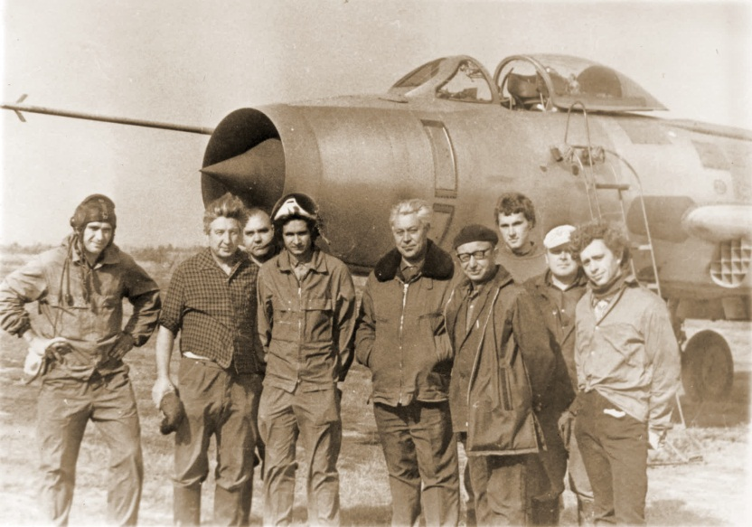
Махалин сразу наметил себе цель - ведущий самолет. Летчик хорошо знал преимущество своей машины - быстрота, маневренность. Но знал и другое: у бомбардировщиков - сильный оборонительный огонь. Не попасть под него, уйти из-под обстрела, а самому тем временем выбить врага из строя, - решить эту задачу нелегко. Но Владимир Николаевич справился с нею отлично. Быстро приблизившись к «Хенкелю», он открыл огонь. Вражеский самолет вспыхнул и, кувыркаясь, начал падать на землю. Истребитель тотчас набрал высоту. Владимир Николаевич увидел, как ярким пламенем вспыхнула еще одна вражеская машина, от которой отделился «ястребок».
Враг в панике бросился на аэродром. По пути немцы сбросили бомбы, но ни одна из них не повредила переправы. И в ту же ночь для укрепления нашего плацдарма на правом берегу Днепра по понтонным мостам, защищенным двумя храбрецами, были переброшены крупные войсковые соединения.

Slide 7
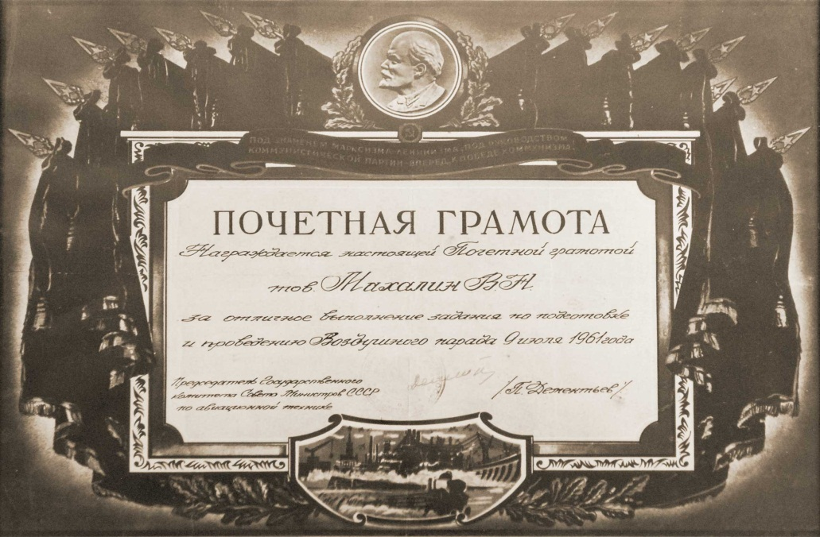
И еще три вражеские машины сбил за три месяца пребывания на фронте
В. Н. Махалин. За боевой подвиг он был награжден орденом Красного Знамени.
Затем В. Н. Махалина направляют в Высшую офицерскую школу воздушного боя в Люберцы, где он учит молодых летчиков владению самолетом, тактике воздушного боя.
Этой работе он отдал и первые послевоенные годы. Работал в НИИ ВВС, потом в конструкторском бюро П. О. Сухого
летчиком-испытателем и шеф-пилотом генерального конструктора. он готовит к жизни новые самолеты - реактивные, сверхзвуковые.
За самоотверженную работу на самолетах Сухого, мужество, проявленное при испытаниях, 16 сентября 1957 года В.Н. Махалину было присвоено звание Героя Советского Союза.

Slide 8
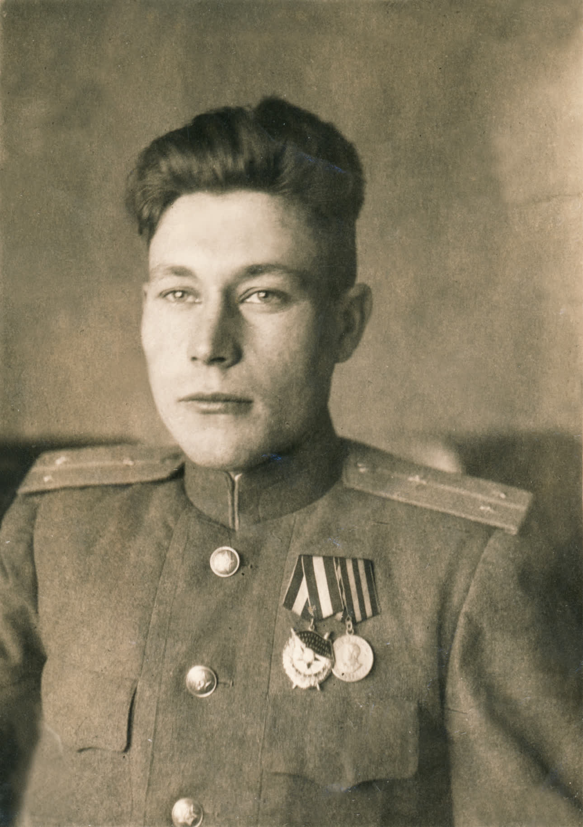
Прославленный летчик. Заслуженный изобретатель СССР, славный путь которого отмечен Золотой Звездой Героя, двумя орденами Ленина, орденами Красного Знамени и Красной Звезды и многими медалями, долгое еще время готовил
машины к полетам.
Умер Владимир Николаевич 31 октября 1983 года

Slide 9
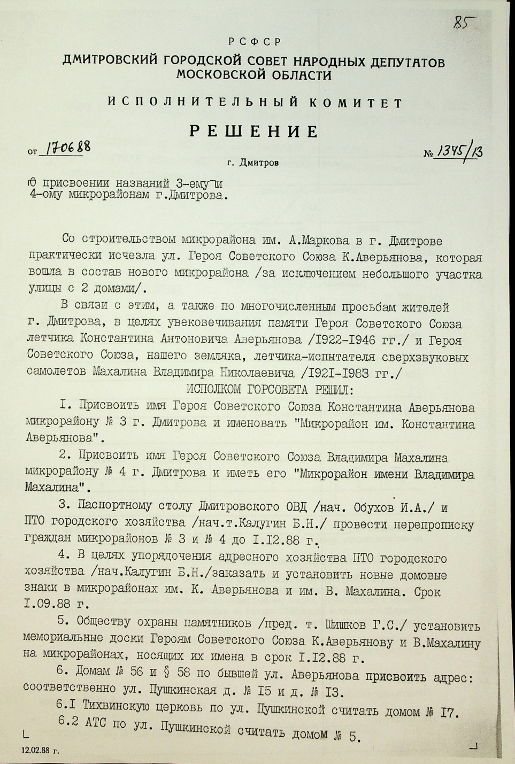
Решением Исполкома Дмитровского городского Совета народных депутатов Московской области от 17.06.1988
№ 1345/13 в целях
увековечивания памяти
Героя Советского Союза, нашего земляка, летчика-испытателя сверхзвуковых самолетов Владимира Николаевича, было присвоено микрорайону № 4
города Дмитрова
имя Героя Советского Союза Владимира Махалина.
(Фонд № 12 Дмитровский городской Совет депутатов трудящихся и его исполнительный комитет
г. Дмитров, Московская область)

